Slide 1
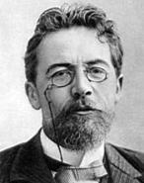
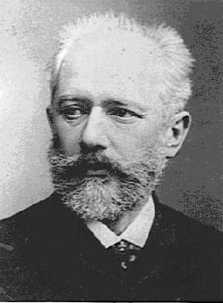
МУНИЦИПАЛЬНОЕ УЧРЕЖДЕНИЕ КУЛЬТУРЫ
«ТУЛЬСКАЯ БИБЛИОТЕЧНАЯ СИСТЕМА»
ЦЕНТРАЛЬНАЯ ГОРОДСКАЯ БИБЛИОТЕКА
им. Л.Н. ТОЛСТОГО
МУЗЫКАЛЬНЫЙ АБОНЕМЕНТ
ЧЕХОВ
И
ЧАЙКОВСКИЙ
ВИРТУАЛЬНАЯ ВЫСТАВКА

Slide 2
Уважаемые читатели!
В 2015 году исполняется 155 лет со дня рождения А.П. Чехова и
175 лет со дня рождения П.И.Чайковского. Имена Чехова и Чайковского ставились рядом еще при жизни писателя. Кратковременные дружественные отношения этих гениев являются одной из интереснейших страниц истории нашего искусства.
Предлагаем вашему вниманию виртуальную выставку,
которая расскажет о встрече и переписке А.П. Чехова и П.И.Чайковского. Выставка состоит из следующих разделов:
1.Музыкальные впечатления детства и юности А.П.Чехова.
2.Музыка в жизни А.П. Чехова.
3.Встреча и переписка с П.И.Чайковским.
4.Музыка П.И.Чайковского в произведениях А.П.Чехова.

Slide 3
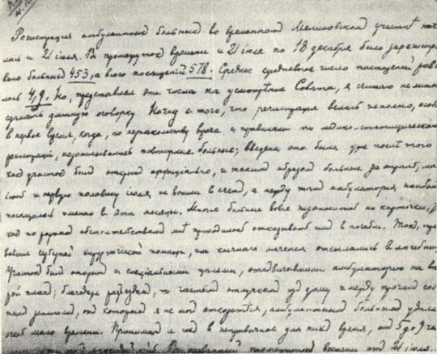
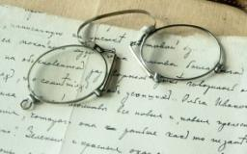
«Я готов день и ночь стоять почетным караулом у крыльца того дома, где живет Петр Ильич…», - в таких образных, полных уважения и восхищения, словах выразил Антон Павлович Чехов свое отношение к любимейшему композитору – Петру Ильичу Чайковскому. В свою очередь Чайковский высоко ценил творчество писателя и был, как он сам говорил, «пламенным почитателем» Чехова.

Slide 4
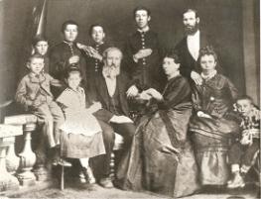
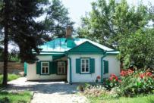
1. Музыкальные впечатления в детстве и юности.
Детство и юность А.П. Чехова прошли в удаленном от культурных центров России провинциальном Таганроге. Отец писателя, купец третьей гильдии Павел Егорович Чехов, увлекался пением, рисовал, играл на скрипке. «Талант в нас со стороны отца», - говорил Чехов. Самым благородным образом влияла на воспитание лучших человеческих черт характера юного Чехова мать Евгения Яковлевна. Антон Павлович утверждал: «Душа в нас со стороны матери».
Семья Чеховых. Таганрог. 1874 г.
Музыка занимала свое место в повседневной жизни большой чеховской семьи. Младший брат писателя, его первый биограф
Михаил Павлович Чехов, вспоминал: «Приходил вечером из лавки отец, и начиналось пение хором: отец любил петь по нотам и приучал к этому детей. Кроме того, вместе с сыном Николаем он разыгрывал дуэты на скрипке, причем маленькая сестра Маша аккомпанировала на фортепиано».
Дом, где родился А.П. Чехов
Бердников, Г. Чехов / Георгий Бердников. – Изд. 2-е. – М. : Молодая гвардия, 1978. – 512с. : ил. – (Жизнь замечательных людей).
Вокруг Чехова / сост., вступ. ст. и примеч. Е.М.Сахаровой. – М. : Правда, 1990. – 659с. : ил.

Slide 5
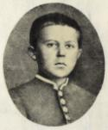
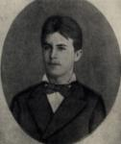
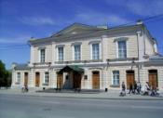
Антон Павлович в детстве учился играть на скрипке, вместе с братьями пел в церковном хоре, руководителем которого был отец писателя, пел в гимназическом хоре. Все это способствовало воспитанию первых навыков музыкальной культуры у юного Чехова. Кроме музыкальных впечатлений, свое место занимала и литература, и театр, и общение с природой.
Чехов - гимназист
Чехов - студент
Летом Чеховы всей семьей совершали далекие поездки в приазовскую степь, в гости к бабушке и деду, управлявшему имением богатого помещика. Здесь, в усадьбе, слушали пение крестьян. Прекрасные мелодии народных песен сливались в сознании юного Чехова с поэтическим образом вечерней степи. Таинственные степные шорохи, пение птиц, далекая песня – все это жадно впитывал в себя юный Чехов. Позднее все это богатство звуков ожило в гениальной чеховской повести «Степь».
В сравнительно небольшом городе Таганроге была итальянская опера. Чехов разделял и это увлечение. Наряду с итальянской оперой отдавал дань и оперетте, часто бывал в театре. В Таганроге звучала симфоническая музыка, устраивались камерные музыкальные вечера, происходили гастроли видных музыкантов. В Таганроге он мог слышать и сочинения Чайковского. Но лично познакомился с композитором, когда переехал в Москву.
Таганрог. Театр
Чудаков, А.П. Антон Павлович Чехов : кн. для учащихся / А.П.Чудаков. – М. : Просвещение, 1987. – 176с. – (Биография писателя).
Громов, М. Книга о Чехове / Михаил Громов. – М. : Современник, 1989. – 384с. – (Библиотека «Любителям российской словесности»).

Slide 6
Переехал он в августе 1879 года, по окончании таганрогской гимназии. Чайковский же поселился в Москве еще в 1866 году. «Я уж теперь до конца жизни останусь закоренелым москвичом», - писал он в 1873 году. А в одном из писем Чехова мы находим такие слова: «Я ужасно полюбил Москву…Я навсегда москвич». Такая перекличка знаменательна. Она говорит о любви Чехова и Чайковского к городу, с которым так много связано в жизни писателя и композитора..

Slide 7
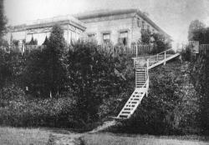
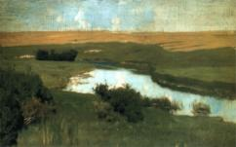
2. Музыка в жизни А. П. Чехова.
Первая половина 80-х годов в жизни Чехова и Чайковского – время напряженных творческих исканий. Чайковский много сочиняет. В юмористических журналах и газетах тех лет появляются многочисленные произведения молодого писателя, выступавшего под различными псевдонимами, из которых наибольшую известность получил «Антоша Чехонте». А ведь в это время Чехов учился на медицинском факультете, что также требовало очень много времени. Но и теперь музыка оставалась в поле зрения Чехова. Рассказывая о своих повседневных занятиях в письме к брату Александру Павловичу в 1882 году, Чехов не забывает сообщить: «…слушаем музыку».
Чеховская энциклопедия [Электронный ресурс] / [читают тексты] : Петр Коршунов, Денис Некрасов, Виктория Серебрянская [и др]. – М. : Россия, 2009. - 1 электрон. опт. диск (DVD-ROM). – (Большая энциклопедия).
Бабкино. Дом Киселевых. 1880г
Особенно много дало Чехову для расширения музыкального кругозора пребывание в Бабкине (1885-1887). «Я положительно могу утверждать, что любовь к музыке развилась в Антоне Чехове именно здесь», - говорил Михаил Павлович Чехов. В Бабкине Чехов подружился с людьми, знавшего Чайковского. В воспоминаниях новых знакомых перед Чеховым возник живой, обаятельный образ великого композитора.
Речка Истра. И. Левитан

Slide 8
Зарисовка Чехова, слушающего музыку в Бабкине, сохранилась в воспоминаниях сестры владелицы усадьбы Н. В. Голубевой. Вечер открылся романсами Глинки в исполнении Владиславлева.
«Чехов сидел в уголке, подперев голову руками и, как будто, уйдя совершенно в другой мир. Владиславлев пел чудесно; когда он кончил, только через минуту послышался вздох и шорох в комнате. Чехов встал, как-то выпрямился весь, глаза его сияли, как звезды, казалось, что искры летели от них, лицо его было бледно и вдохновенно. Он молча крепко пожал руку Владиславлеву и опять сел на свое место, взъерошил волосы, откинул голову...
Мысль его витала где-то далеко-далеко, и такая глубокая грусть лежала на его лице, еще не так давно сиявшем беззаботною юношескою веселостью. Запела моя сестра... «Мне грустно потому, что весело тебе...» (романс Даргомыжского). Чехов закрыл глаза рукой и так сидел все время. Потом спела она романс «Русая головка» (его же) и, наконец, любимейшую вещь «Ехали бояре с Нова города»...
Восторг от пения сестры был совершенно другой, чем от пения Владиславлева. Чехов аплодировал, кричал так, как кричат только в театрах, вызывая примадонну. На лице его опять появился задор и какое-то опьянение. Сестра спела по требованию всех нас еще «Ивушку». Наша публика бесновалась, чуть не ломала стулья. В это мгновение кто-то погасил лампу. Мигом все стихло. Я не поняла, зачем погасили лампу, оказывается, концертное отделение заканчивалось всегда «Лунной сонатой» Бетховена, которую «Вафля»(пианистка А.Е.Ефремова) исполняла в совершенстве, но только всегда при лунном свете. Антон Павлович ушел на крыльцо и сел на нижнюю ступеньку... Я предложила было идти туда же, но отец сказал: «Антон Павлович любит быть там всегда один».

Slide 9
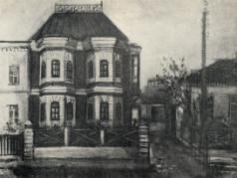
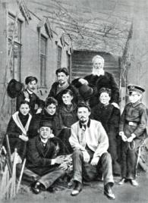
Музыкальные вечера бывали, прежде всего и у самих Чеховых. «Приходите к нам сегодня вечером... У нас будет музыка», - приглашал Чехов в Кудрине артиста А. П. Ленского. «Прошу ко мне в Кудрино», «Когда будете в Москве, приходите чай пить, обедать и ужинать».
Дом Чехова привлекал к себе самых различных людей. Здесь бывала литературная, артистическая, музыкальная молодежь, крупные деятели русской литературы и искусства. По образному выражению Михаила Павловича Чехова, кудринский дом «мог бы гордиться, что в нем перебывало так много знаменитых людей».
С кудринским домом навсегда соединено имя Петра Ильича Чайковского. Романсы и фортепианные произведения Чайковского исполнялись на музыкальных вечерах в Кудрине, звучали в Бабкине и в усадьбе Лука на Украине. Особенно любил Антон Павлович оперу «Евгений Онегин». Он увлекся Чайковским и позже признавался:
"Я ужасно люблю его музыку".
Дом на Садово-Кудринской, в котором жил А.П.Чехов с 1886-1890г.
Чехов в воспоминаниях современников / под ред. Н.Л.Бродского, Ф.В. Гладкова, Ф.М. Головенченко, Н.К. Гудзия. – Изд.2-е, доп. – М. : Гос. изд. худож. лит., 1954. – 682с. – (Серия литературных мемуаров).
Балабанович, Е. Чехов и Чайковский / Евгений Балабанович. – Изд. 3-е, доп. и перераб. - М. : Московский рабочий, 1978. – 186с.
А.П.Чехов с семьей на
Садово-Кудринской

Slide 10
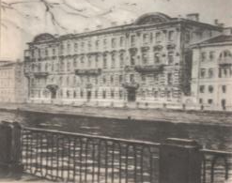
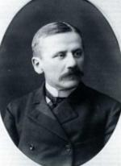
3. Встреча и переписка с П.И.Чайковским.
Однако первый шаг к знакомству сделал не писатель, а композитор. В апреле 1887 года в одной из газет он увидел рассказ Чехова "Миряне" ("Письмо"). Талант молодого автора так пленил Чайковского, что он решил написать ему. Письмо отправил в редакцию газеты. Правда, оно не попало к адресату.
В 1888 году Чехов приехал в Петербург и посетил дом поэта Плещеева, где познакомился с братом Чайковского — Модестом Ильичом. И так ему понравился Антон Павлович, что он был приглашен на завтрак, а там присутствовал и Петр Ильич. Их знакомство состоялось
14 декабря 1888 года. Эта встреча произвела на Чехова ошеломляющее впечатление. И не только потому, что он сидел за одним столом и беседовал с любимым композитором. Его поразило, что этот великий человек знает его творчество и ценит его талант.
Платек, Я. Два великих Ч. / Я.Платек // Музыкальная жизнь. – 2008. - № 4. – С.29-33.
М.И. Чайковский
Дом в Петербурге, где А.П.Чехов познакомился с П.И.Чайковским. Рисунок С.М.Чехова

Slide 11
Спустя почти год композитор получил письмо неожиданного содержания:
«Многоуважаемый Петр Ильич! В этом месяце я собираюсь печатать новую книжку своих рассказов; рассказы эти скучны и нудны, как осень, однообразны по тону, и художественные элементы в них густо перемешаны с медицинскими, но это все-таки не отнимает у меня смелости обратиться к Вам с покорнейшей просьбой: разрешите посвятить эту книжку Вам. Мне очень хочется получить от Вас положительный ответ, так как это посвящение, во-первых, доставит мне большое удовольствие и, во-вторых, оно хотя удовлетворит тому глубокому чувству уважения, которое заставляет меня вспоминать о Вас ежедневно. Мысль посвятить Вам книжку засела мне в голову еще в тот день, когда я, завтракая с вами У Модеста Петровича, узнал от Вас, что Вы читали мои рассказы. Если Вы вместе с разрешением пришлете мне еще свою фотографию, то я получу больше, чем стою, и буду доволен во веки веков. Простите, что я беспокою Вас, и позвольте пожелать Вам всего хорошего. Душевно преданный
А. Чехов. 12 октября 1889».

Slide 12
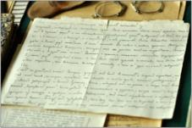
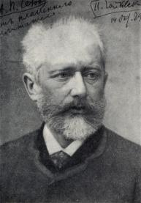
Через день композитор пришел в гости к Чехову, который жил в ту пору в доме на Садовой-Кудринской, и дал свое согласие. Об этой встрече лаконичное сообщение Чехова в письме к А.С. Суворину: «Вчера был у меня П.И. Чайковский, что мне очень польстило: во-первых, большой человек, во-вторых, я ужасно люблю его музыку, особенно «Онегина». Хотим писать либретто». Последние слова требуют пояснения: дело в том, что Чайковский предложил Чехову написать для него либретто по повести Лермонтова "Бэла". В то время композитор вынашивал мысль создать оперу по этому произведению. Задумка не была осуществлена.
А.П.Чехов и П.И.Чайковский // Переписка А.П.Чехова. В 3т. Т.2. / сост. и коммент. М.Громова и др. - М. : Худож. лит.,1984. – С.5-11. : ил. – (Переписка русских писателей).
В тот день Антона Павловича ожидал еще один сюрприз. Вернувшись домой, Чайковский немедленно отправляет на Садово-Кудринскую свою фотографию с надписью: « А.П.Чехову от пламенного почитателя. П.Чайковский». При этом сопроводительный текст: «Дорогой Антон Павлович! Посылаю при сем свою фотографию и убедительно прошу вручить посланному Вашу! Достаточно ли я выразил Вам мою благодарность за Посвящение? Мне кажется, что нет, а потому еще скажу Вам, что я глубоко тронут вниманием Вашим! Крепко жму Вашу руку».
П.И.Чайковский. Фотография, подаренная А.П.Чехову

Slide 13
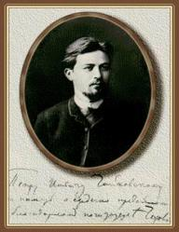
Реакция писателя не заставила себя ждать. Посыльному были вручены фотография, письмо и книга. На своем фото Антон Павлович написал: "Петру Ильичу Чайковскому на память о сердечно преданном и благодарном почитателе Чехове". А в письме были такие слова: "Посылаю вам фотографию и книги, и послал бы солнце, если бы оно принадлежало мне. Вы забыли у меня портсигар. Посылаю Вам его. Трех папирос в нем не хватает; их выкурили виолончелист, флейтист и педагог. Благодарю Вас еще раз, и позвольте пребыть сердечно преданным.
А. Чехов».
Чехова, М.П. А.П.Чехов и П.И.Чайковский / М.П.Чехова // Воспоминания о П.И.Чайковском / сост. : Е.Е. Бортникова, Е.Ю. Давыдова, Г.А. Прибегина. – Изд. 2-е, доп. и перераб. – М. : Музыка, 1973. – С.241- 243. : ил.
А.П. Чехов. Фотография, подаренная
П.И. Чайковскому, 1889г.
Книга А.П.Чехова «Рассказы» с дарственной надписью автора П.И.Чайковскому
Через несколько дней еще один знак внимания со стороны композитора: «Дорогой Антон Павлович! Посылаю вам билет на Симфоническое собрание в музыкальном обществе. Ужасно рад, что могу Вам хоть немножко услужить. Сам не мог завести, ибо вся эта неделя поглощена у меня приготовлением к 1-му концерту и ухаживанием за нашим Римским-Корсаковым. Бог даст, на той неделе удастся побеседовать с Вами по душе. Ваш П.Чайковский».

Slide 14
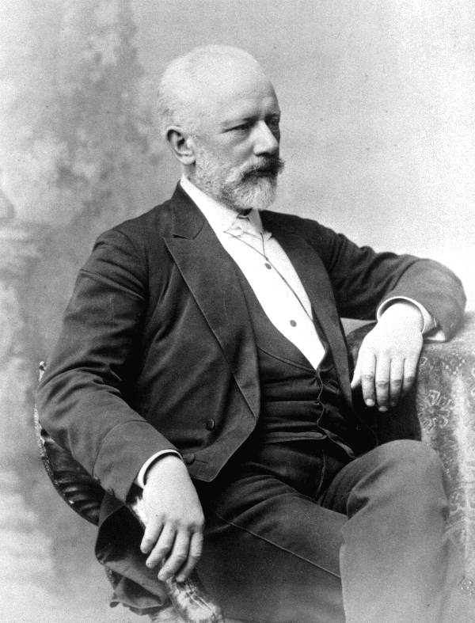
Ответный подарок Чехов смог преподнести Петру Ильичу лишь будущей весной. Это и был сборник рассказов «Хмурые люди» в издании А.С. Суворина с давно решенным посвящением. По поводу такого события автор писал Модесту Петровичу 16 марта 1890 года: «Через полторы- две недели выйдет в свет моя книжка, посвященная Петру Ильичу. Я готов днем и ночью стоять почетным караулом у крыльца того дома, где живет Петр Ильич, - до такой степени я уважаю его. Если говорить о рангах, то в русском искусстве он занимает теперь второе место после Льва Толстого, который давно уже сидит на первом. (Третье я отдаю Репину, а себе беру девяносто восьмое)» .
На этом, собственно, контакты между писателем и композитором прекратились. Но симпатия сохранялась. Жили творчеством друг друга. Их объединял поиск смысла жизни, благодарное внимание к ней – и сокрушение о собственном несовершенстве.

Slide 15
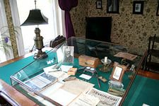
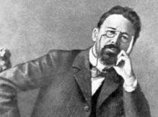
Смерть композитора стала для писателя тяжелым потрясением. 27 октября 1983 года он отправил из Москвы телеграмму Модесту Петровичу Чайковскому: «Известие поразило меня. Страшная тоска… Я глубоко уважал и любил Петра Ильича, многим ему обязан. Сочувствую всей душой».
Кабинет А.П. Чехова в доме-музее в Мелихове. На столе портрет Чайковского, любимого композитора с дарственной надписью.
Чехов, А.П. О. Л. Книппер-Чеховой : [письмо] // Полн. собр. соч. и писем : в 30т. – М.,1982. – Т.11. – С.185-186.
Все письма от композитора Чехов бережно хранил и позднее волновался о возврате, когда осенью 1901 года предоставил их в распоряжение Модеста Ильича. 24 марта 1903 года – через десять лет после смерти композитора, он напишет жене из Ялты: «Родная моя, не забудь увидеть в Петербурге Модеста Петровича Чайковского и попросить его от моего имени, чтобы он возвратил мне письма Петра Чайковского, которые взял у меня для своей книги».

Slide 16
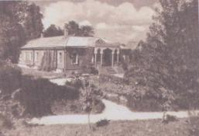
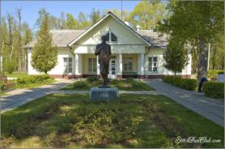
Чехов пережил Чайковского на одиннадцать лет. До конца своей жизни Антон Павлович оставался горячим поклонником творчества композитора. Как прежде в Москве, в Бабкино, музыка Чайковского звучала и в Мелихове. Особенно часто исполнялись произведения Чайковского, когда туда приезжал писатель И.Н. Потапенко.
В 1892 году А.П.Чехов поселился под Москвой в деревне Мелихово
«Музыкой и пением в Мелихове были наполнены наши дни,- вспоминал И.Н. Потапенко,- Хорошая музыкантша Л.С. Мизинова, большая приятельница Антона Павловича и всей его семьи, садилась за рояль, я пел. Антон Павлович обыкновенно заказывал те вещи, которые особенно нравились. Большим расположением его пользовался Чайковский, и его романсы не сходили с нашего репертуара».
Авдеев, Ю.
В чеховском Мелихове / Юрий Авдеев. – Изд.4-е, доп. и перераб. - М. : Московский рабочий, 1978. – 216с.
Дом-музей в Мелихове

Slide 17
4. Музыка П.И.Чайковского в произведениях А.П.Чехова.
«Чехов на сцене был не только поэтом, но и чутким режиссером, критиком, художником и музыкантом. Недаром, говоря о Чехове, вспоминаешь пейзажи Левитана и мелодии Чайковского» (К. Станиславский). В произведениях Чехова несколько раз появлялись ремарки: звучит музыка П.И.Чайковского – и название произведения.
Любимая опера Чехова «Евгений Онегин» открывает рассказ «После театра»: Надя Зеленина, вернувшись с мамой из театра, где давали «Евгения Онегина», и придя к себе в комнату, быстро сбросила платье, распустила косу и в одной юбке и в белой кофточке поскорее села за стол, чтобы написать такое письмо как Татьяна…. «Я люблю вас, - написала она, - Но вы меня не любите!»
Чехов, А.П. После театра : [рассказ] // Полн. собр. соч. и писем : в 30т. - М., 1977. – Т.8. - С. 32-34.
Знаменитый оперный фрагмент вспоминается Андрею Коврину из «Черного монаха» на прогулке с Таней Песоцкой. Нагнувшись к ее милому, озабоченному лицу, он с какой-то шутливой игривостью, но, кажется, и с чувством запевает:
Онегин, я скрывать не стану,
Безумно я люблю Татьяну…
Чехов, А.П. Черный монах : [повесть] / Антон Чехов // Повести и рассказы / А.П.Чехов. – М. : Мир книги, Литература, 2008. – С.263-290. – (Бриллиантовая коллекция).

Slide 18
Чехов, А.П. Моя жизнь : [повесть] /Антон Чехов // Повести / А.П.Чехов ; [худож. С.Бочаров] . – М. : Худож. лит., 1968. – С.330-414.
И романсы Чайковского хранились в памяти Антона Павловича. Желая глубже раскрыть образ героини повести «Моя жизнь» Маши Должиковой, Чехов вводит одну немаловажную деталь : Маша исполняет романс Чайковского «Ночь».
В «Рассказе неизвестного человека» (1893) Чехов показывает, как фортепианная музыка «Времен года» Чайковского вызывает у одного из героев душевный подъем, глубоко скрытые хорошие чувства: «Он (Грузин) сел за рояль, тронул одну клавишу, потом заиграл и тихо запел: “Что день грядущий мне готовит?” – но, по обыкновению, тотчас же встал и встряхнул головой.
«Сыграйте, кум, что-нибудь”, – попросила Зинаида Федоровна.
“Что же?” – спросил он, пожав плечами. – “Я уже все перезабыл. Давно бросил”. Глядя на потолок, как бы припоминая, он с чудесным выражением сыграл две пьесы Чайковского так тепло, так умно.
Чехов, А.П. Рассказ неизвестного человека : [повесть] / Антон Чехов // О любви : рассказы и повести / А. П.Чехов ; [сост, вступ. статья и примеч. В. Лысенко ; ил. А.Захарченко]. – М. : Сов. Россия, 1991. – С.150-220.
Можно много привести таких примеров. Изредка чеховские герои обращаются и к миниатюрам Чайковского, инструментальным и вокальным. Можно сказать, что отсвет творчества Чайковского, его музыки лежит на сочинениях Чехова, особенно на его пьесах. Они очень музыкальны. Это заметили даже при переводе на иностранные языки. Доказательством может служить мнение Андре Моруа: "Любая пьеса Чехова подобна музыкальному произведению".

Slide 19
Музыка Чайковского имеет общие эмоциональные истоки с поэтической речью произведений Чехова. И, пользуясь крылатым выражением, можно сказать, что если у Чайковского музыка говорит, то у Чехова слово поет.
Чехов, как и Чайковский, стремится и – для своих героев тоже – к жизни чистой и осмысленной, разумной и справедливой. Оба этих человека боролись против того, что мешает человеку быть счастливым.
Чайковский, П. И. Великие композиторы. Петр Ильич Чайковский [Звукозапись] : музыкальный сборник. – М. : Ардис, 2011. – 1 зв. диск (СD). - (Музыка на все времена)
Никитин, Б.С. Чайковский. Старое и новое / Б.Никитин. – М. : Знание, 1990. – 208с.
Альшванг, А. П.И.Чайковский / А.Альшванг. – Изд.2-е. - М. : Музыка, 1967. – 927с.
Третьякова Л.С. Русская музыка XIX века : кн. для учащихся ст. классов / Лилия Третьякова. - Изд.2-е, испр. и доп. – М. : Просвещение, 1982. – 207с. : ил.
Музыка Чайковского духовно питала Чехова, давала ему творческие импульсы, была необходимой частью той художественной атмосферы, в которой созревал и жил гений Чехова.

Slide 20
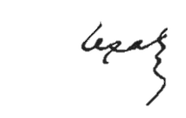
.
Великий композитор и пианист Сергей Васильевич Рахманинов писал: «Он (Чайковский) был одним из самых обаятельных художников и людей, которых я когда-либо встречал. Он отличался необычайной деликатностью ума. Он был скромен, как скромны истинно великие люди, прост, как мало кто бывает. Я встречал одного человека, который на него походил, и это был Чехов».

Slide 21
МУК «Тульская библиотечная система»
Центральная городская библиотека им. Л.Н. Толстого
Подбор материала, монтаж, дизайн:
заведующая музыкальным абонементом
ЦГБ им. Л.Н. Толстого МУК ТБС Л.И. Кармазина
Библиографическое описание рекомендуемой литературы:
библиограф отдела информационных и справочных услуг
ЦГБ им. Л.Н. Толстого МУК ТБС Л.Г. Гурова

